Slide 1
Круглый стол
Российский контейнерный рынок и ЭПШП

Slide 2
Терминалы морские
Оборот контейнеров по причальному фронту по географии и направлениям в 1 полугодии 2015-16гг
Вырос на 3% оборот груженых контейнеров - до 1,486 тыс. TEU, оборот в тоннах превысил за полугодие 20 млн, на 5% до 20,8 млн.т. Груженый экспорт вырос на 13% - до 531 тыс. TEU (ачб - 43%, балтика 9%). Импорт продолжает падать - 3% до 781 тыс. TEU. Транзит в портах - все отдал Достыку и Забайкальску. Cуммарный оборот в портах упал - 1% - до 1,959 TEU

Slide 3
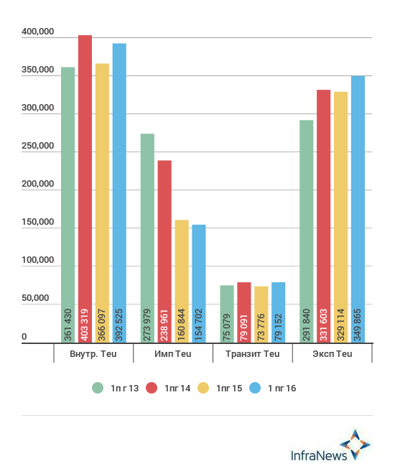
Проблемы
Проблемы, которые надо решить контейнерному бизнесу на железной дороге
Активно конкурировать с автотранспортом: коммерчески, административно, технологически
Улучшать доступ клиентов к своим услугам и информации об услугах.
Внимательно относится к уже не шуточной проблеме сопряжения ЕАЭС и ЭПШП
На диаграмме 4 первых полугодия с 2013 по 2016 год по направлениям по груженым контейнерам. Все выглядит вполне достойно

Slide 4
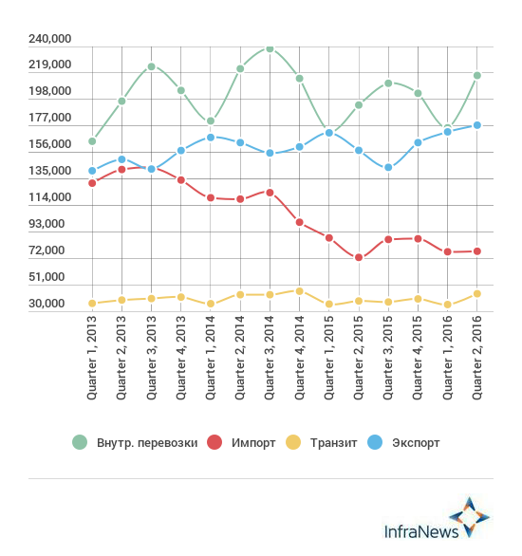
ЖД-Оборот
Перевозка контейнеров по сети железных дорог России в январе-июне 2016 года увеличилась на 5,6% относительно аналогичного периода прошлого года с 1,46 до 1,54 млн. TEU
Перевозка груженых контейнеров за отчетный период выросла на 5% до 976,24 тыс. TEU. В том числе, перевозка контейнеров во внутреннем сообщении увеличилась на 7,2% до 392,53 тыс. TEU.
Экспортные перевозки увеличились на 6,3% до 349,87 тыс. TEU, транзитные - на 7,3% до 79,15 тыс. TEU. Снижение перевозки импортных груженых контейнеров составило 3,8% до 154,7 тыс. TEU. Доля внутренних перевозок от совокупного объема перевозки груженых контейнеров по сети РЖД составляет 40,2%, экспортных - 35,8%.
Тоннаж грузов в контейнерах за отчетный период увеличился на 7,7% до 16,23 млн тонн, грузооборот - на 5,3% до 59,23 млрд тонно-км.

Slide 5
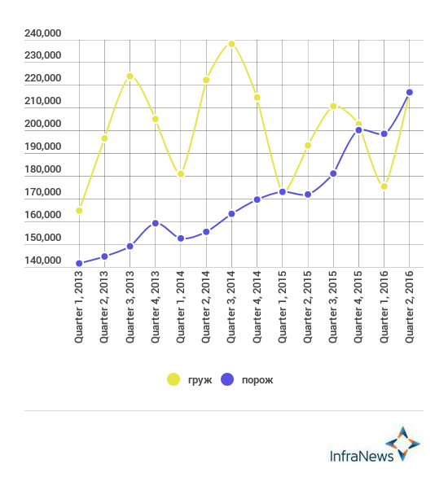
ЖД-Оборот
Порожних контейнеров за отчетный период перевезено - 562,24 тыс. TEU, что на 6,7% больше показателя января-июня 2015 года, когда было перевезено 527,07 тыс. TEU.
Транзитная перевозка порожних контейнеров сократилась на 25,8% до 22,21 тыс. TEU, экспортная - на 33,6% до 40,18 тыс. TEU, импортная - на 8% до 84,26 тыс. TEU. Внутренние перевозки увеличились на 20,4% до 415,6 тыс. TEU. Доля внутренних перевозок составляет 73,9% общего объема перевозки порожних контейнеров.
Опасная тенденция или не приятная: второй квартал подряд во внутреннем сообщении порожний оборот выше груженого.

Slide 6
Конкуренция с автотранспортом
 | оборот по маршрутам различной длины груженых контейнеров по ЖД |  |  |  |  | средний вес 2 TEU 22 тонн
 |  |  |  |  |  | доставка в 40' контейнере или фуре на авто или жд в тыс. руб
 | 2012 | 2013 | 2014 | 2015 | авто |  | жд
51 - 100 км | 72 | 264 | 101 | 26 | 12 |  | 14
201 - 300 км | 1 154 | 1 736 | 1 851 | 771 | 15 |  | 18
501 - 600 км | 4 455 | 3 649 | 3 188 | 2 885 | 28 |  | 32
801 - 900 км | 3 187 | 3 150 | 4 282 | 3 493 | 40 |  | 39
301 - 400 км | 7 116 | 7 616 | 6 017 | 6 197 | 19 |  | 21
101 - 200 км | 4 873 | 6 865 | 8 136 | 7 611 | 13 |  | 16
701 - 800 км | 5 752 | 5 338 | 10 033 | 16 362 | 35 |  | 35
901 - 1000 км | 40 075 | 28 610 | 28 804 | 27 486 | 43 |  | 41
601 - 700 км | 23 040 | 26 558 | 28 981 | 29 793 | 35 |  | 32
2501 - 2750 км | 31 131 | 30 592 | 31 126 | 32 856 | 72 |  | 60
2751 - 3000 км | 29 189 | 30 754 | 28 780 | 35 312 | 82 |  | 64
401 - 500 км | 50 213 | 44 861 | 52 211 | 41 427 | 22 |  | 23
2251 - 2500 км | 53 545 | 60 628 | 54 327 | 49 019 | 65 |  | 58
1751 - 2000 км | 50 842 | 72 996 | 57 351 | 53 359 | 59 |  | 53
1501 - 1750 км | 62 593 | 85 411 | 89 088 | 78 979 | 56 |  | 50
2001 - 2250 км | 76 445 | 86 007 | 82 465 | 82 517 | 60 |  | 57
1251 - 1500 км | 61 177 | 90 803 | 99 664 | 96 160 | 51 |  | 49
0 - 50 км | 91 842 | 143 186 | 141 183 | 98 662 | 8 |  | 11
1001 - 1250 км | 161 201 | 151 793 | 137 969 | 117 907 | 47 |  | 43
3001 км и более | 1 055 540 | 1 194 233 | 1 247 185 | 1 090 399 | 125 |  | 89

Slide 7
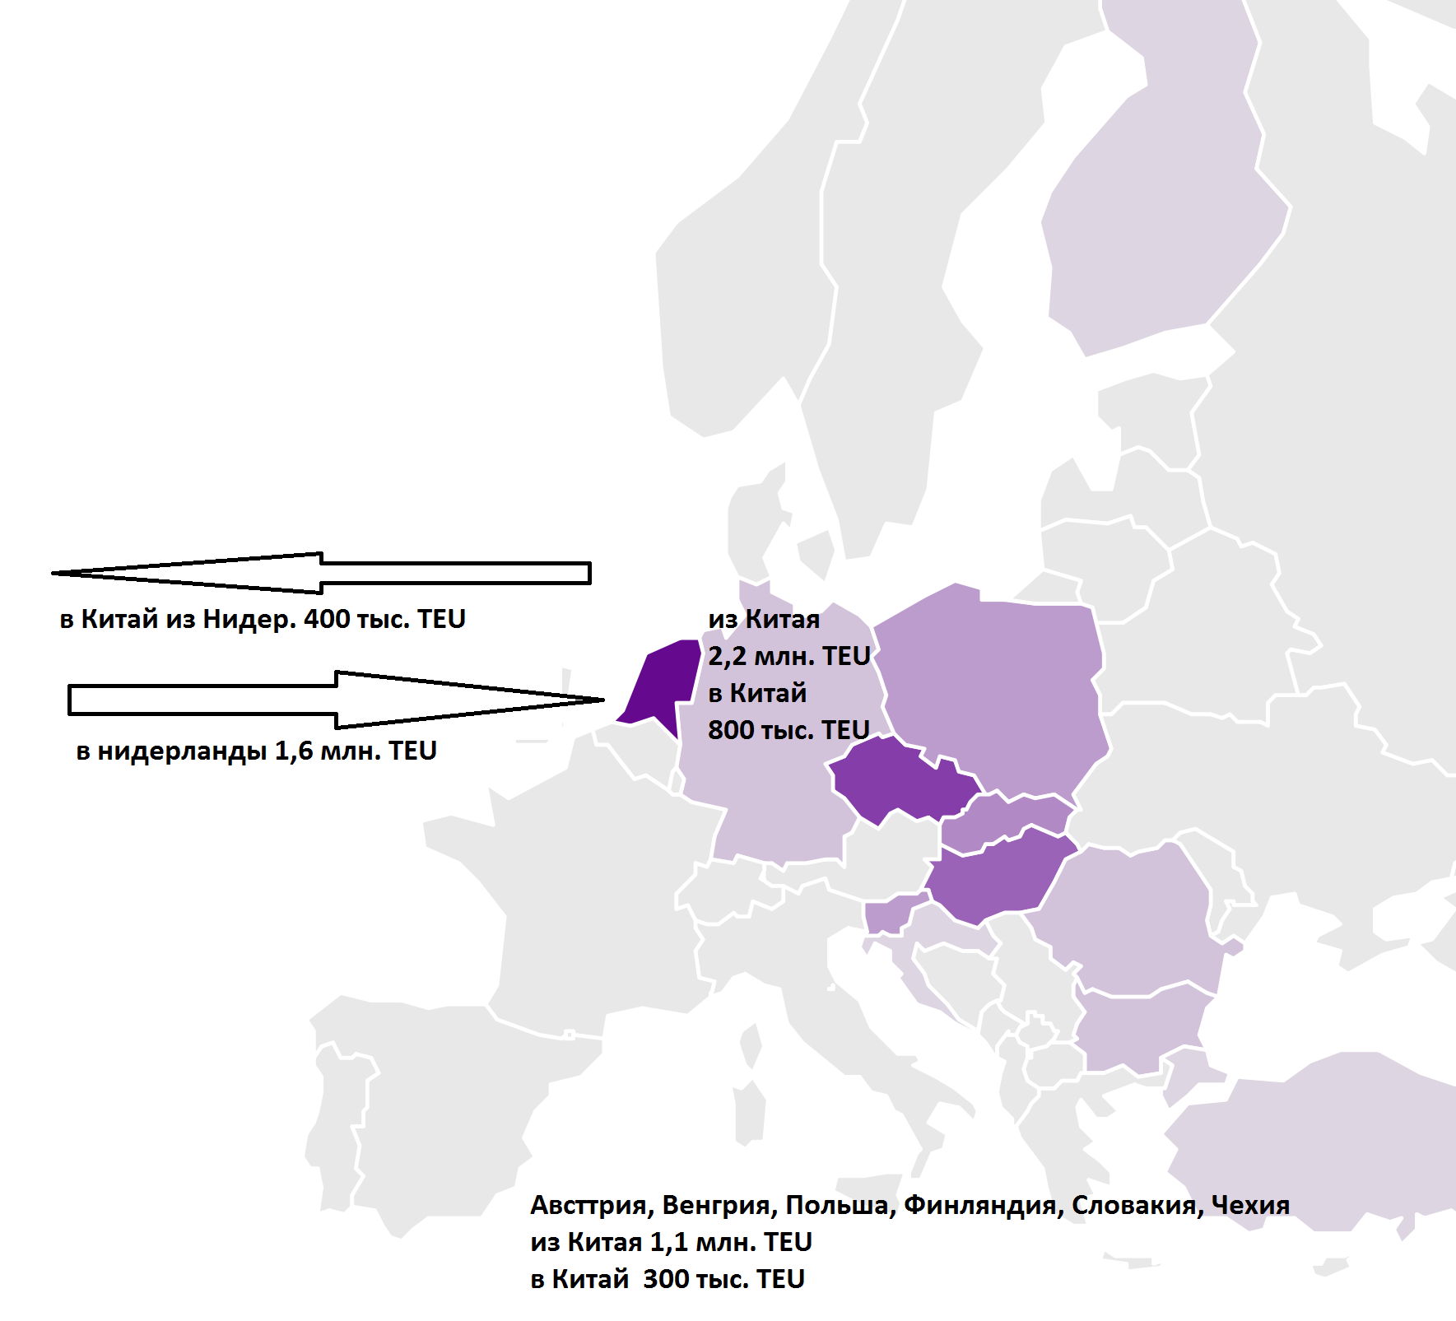
Транзит
Мы не должны акцентироваться на общепринятых цифрах торговли китая и ЕС. В этом году это будет 12 млн. TEU в ЕС и миллионов 5 в Китай. Нам важно обратить внимание на небольшую группу стран.
Всего несколько стран. Восточная Европа плюс Германия, плюс немного от потока через Роттердам - всего мы можем откусить от примерно 5 млн. TEU из Китая и 1,5 млн. TEU в Китай.

Slide 8
Транзит
Пропускная способность в тыс. TEU автомобильных и железнодорожных (в том числе мультимодальных) транзитных маршрутов через Казахстан. Итоговая пропускная способность берется по отрезку с минимальной пропускной способностью. Суммировать пропускные способность внутри блоков нельзя.
На наш взгляд реальная пропускная способность всех транзитных маршрутов в Казахстане составляет не более 430-450 тыс. TEU в обе стороны. Предприняв административные и маркетинговые меры из соответствующих разделов настоящего материала, а так же построив три базовых инфраструктурных объекта – Казахстан сможет добиться роста пропускной способности в транзите до 1,2-1,3 млн. TEU, и удешевить внутреннюю логистику на 40-60%.
Пока мы все в начале Пути

